Slide 1
Subneting

Slide 2
Subneting
※ Subneting :
Class별로 정해진 subnet mask를 사용하지 않고 사용자가 상황에 따라 하나의 네트워크를 작게
여러 개로 나눠 사용하는 방법.
즉, IP주소를 효율적으로 사용하기 위해 Network부분의 길이를 조절하여 사용하는 방법
※ subneting을 하는 목적
1) 네트워크를 체계적이고 효율적으로 관리 할 수 있다
2) 부서별로 네트워크를 나눌 경우 보안성이 좋아진다.
3) LAN상의 Broadcast 줄임으로써 불필요한 traffic을 감소 시킬 수 있다
4) ISP업체에서는 회선을 임대한 기업들에 IP를 할당하기 위하여 Subnetting을 한 후에 IP를 할당
하여 주소를 절약한다.
Class | Address | Subnet Mask | Subnet
B | 172.168.10.1 | 255.255.0.0 | Network ID 172.168.0.0, Broadcast 172.168.255.255
B → C | 172.168.10.1 | 255.255.255.0 | Network ID 172.168.10.0, Broadcast 172.168.10.255
Subnet mask

Slide 3
균등분할

Slide 4
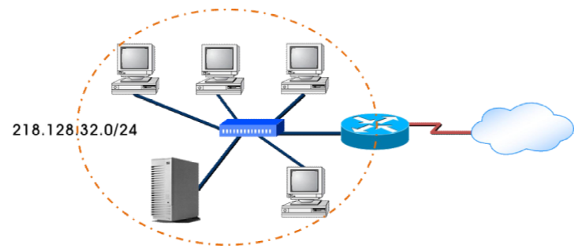
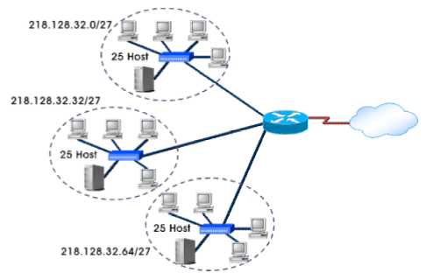
Subneting
27bits Subneting
Subneting

Slide 5
Subneting
※ Subnet 이란 한 개의 Network subnet mask를 이용해 2개 이상의 네트워크로 만드는 것
Subnet mask는 IP주소가 어떤 subnet에 있는지 결정하는 mask (즉, network ID 결정)
Network
Host
IP 주소
172
16
0
0
Network
Host
Default Subnet Mask
255
11111111
255
11111111
0
00000000
0
00000000
Network
Subnet
Host
8-bit
Subnet Mask
255
11111111
255
11111111
255
11111111
0
00000000
※ Default Subnet Mask : Class별로 주어진 subnet mask (Network ID를 찾기 위한 값)
A Class의 Subnet mask : 255.0.0.0 /8
B Class의 Subnet mask : 255.255.0.0 /16
C Class의 Subnet mask : 255.255.255.0 /24 (prefix , Network 부분에 대한 이진수 숫자)
Subneting

Slide 6
Subneting
예) B class 의 default subnet mask : 16bit
하지만 Subnet mask 를 8bit 증가시켜, subnet mask를 임의로 24bit로 만듦
→ bit and 연산을 통해 Network ID 계산
Network
Subnet
Host
172.16.2.160
1 0 1 0 1 1 0 0
0 0 0 1 0 0 0 0
0 0 0 0 0 0 1 0
1 0 1 0 0 0 0 0
255.255.255.0
1 1 1 1 1 1 1 1
1 1 1 1 1 1 1 1
1 1 1 1 1 1 1 1
0 0 0 0 0 0 0 0
1 0 1 0 1 1 0 0
0 0 0 1 0 0 0 0
0 0 0 0 0 0 1 0
0 0 0 0 0 0 0 0
Network ID
172
16
2
0
Subneting

Slide 7
Subneting
예) B class 의 default subnet mask : 16bit
하지만, Subnet mask 를 10bit 증가시켜 subnet mask를 임의로 26bit 만듦
→ bit and 연산을 통해 Network ID 계산
Network
Subnet
Host
172.16.2.160
1 0 1 0 1 1 0 0
0 0 0 1 0 0 0 0
0 0 0 0 0 0 1 0
1 0 1 0 0 0 0 0
255.255.255.192
1 1 1 1 1 1 1 1
1 1 1 1 1 1 1 1
1 1 1 1 1 1 1 1
1 1 0 0 0 0 0 0
1 0 1 0 1 1 0 0
0 0 0 1 0 0 0 0
0 0 0 0 0 0 1 0
1 0 0 0 0 0 0 0
Network ID
172
16
2
128
Subneting

Slide 8
Subneting
Address | Subnet Mask | Class | Subnet
172.16.2.10 | 255.255.255.0 | B | 172.16.2.0
10.6.24.20 | 255.255.240.0 | A | 10.6.16.0
Network
Subnet
Host
10.6.24.20
0 0 0 0 1 0 1 0
0 0 0 0 0 1 1 0
0 0 0 1 1 0 0 0
0 0 0 1 0 1 0 0
255.255.240.0
1 1 1 1 1 1 1 1
1 1 1 1 1 1 1 1
1 1 1 1 0 0 0 0
0 0 0 0 0 0 0 0
10.6.16.0
0 0 0 0 1 0 1 0
0 0 0 0 0 1 1 0
128
192
224
240
248
252
254
255
128
192
224
240
248
252
254
255
0 0 0 1 0 0 0 0
0 0 0 0 0 0 0 0
Subneting

Slide 9
차등분할

Slide 10
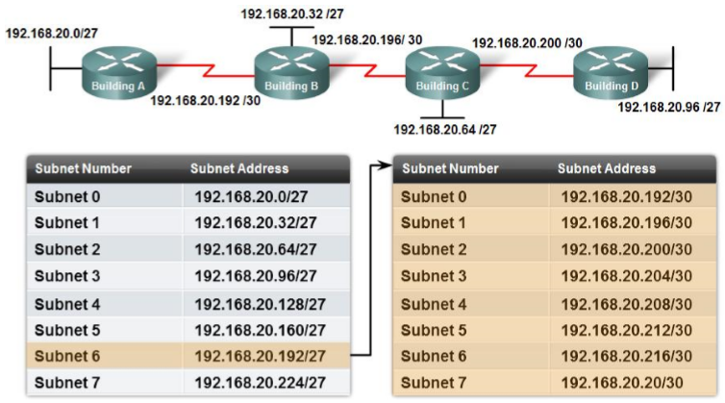
VLSM
※ VLSM(Variable Length Subnet Mask)
• 서로 다른 서브넷에서 동일한 네트워크 번호로 다른 서브넷 마스크를 지정할 수 있는 특성
• VLSM은 가용 주소 공간을 최적화하는데 도움이 됨
VLSM

Slide 11
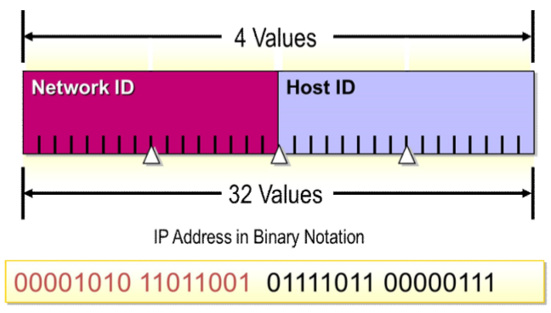
CIDR
※ CIDR (Classless Inter-network Domain Routing)
주소 재할당 개념
기존 Class기반 주소에서 Class를 제외하고 32bit 전체 bit에 대해 Network과 Host를 재 설정한 주소 구조
기존 Class 기반 주소에 비해 주소 손실을 줄여 주고, Router에는 구조화된 주소 할당으로 인해 Routing Table을 줄여 packet Delay를 줄여준다
CIDR

